Slide 1
ІКТ в навчально-виховному процесі

Slide 2
Необхідність ІКТ
Ми змінили своє оточення так радикально, що тепер повинні змінювати себе, щоб жити в цьому новому оточенні.
Норберт Вінер,
американський вчений,
математик і філософ

Slide 3
Інформаційно-комунікаційні технології
Це сукупність методів, засобів та прийомів пошуку, зберігання, опрацювання, подання та передавання графічних, текстових, цифрових, аудіо та відеоданих на базі персональних комп`ютерів, комп`ютерних мереж та засобів зв`язку.

Slide 11
LearningApps
Створення різноманітних завдань
http://learningapps.org/

Slide 12
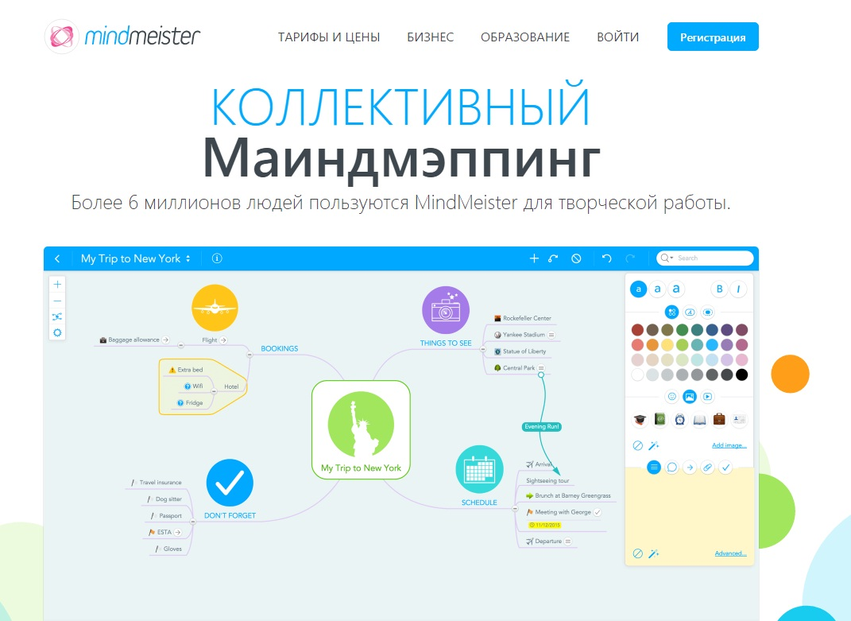
Mindmeister
Карта знань
https://www.mindmeister.com/ru

Slide 13
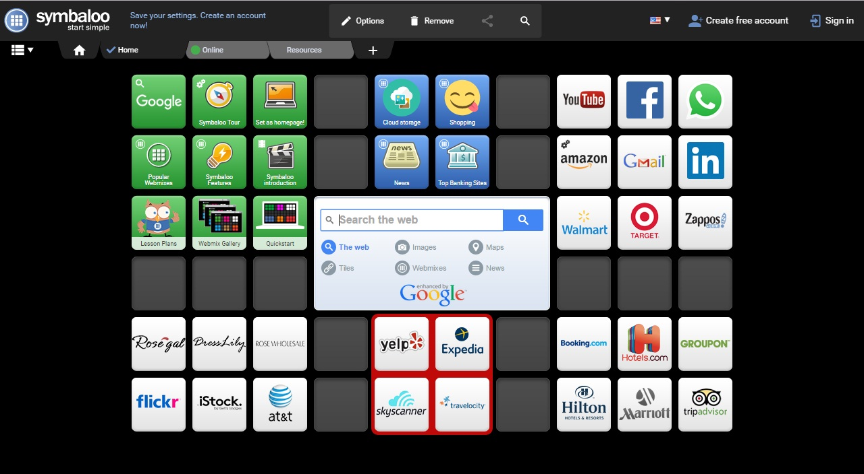
Symbaloo
Можна створювати дошку посилань
http://www.symbaloo.com/home/mix/13eOcMZU9A

Slide 14
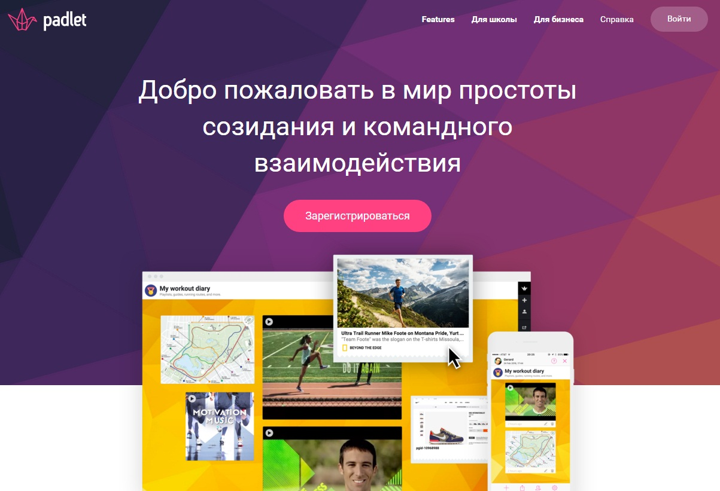
Padlet
Для спільної роботи, розміщення уроків, матеріалів
https://ru.padlet.com/

Slide 15
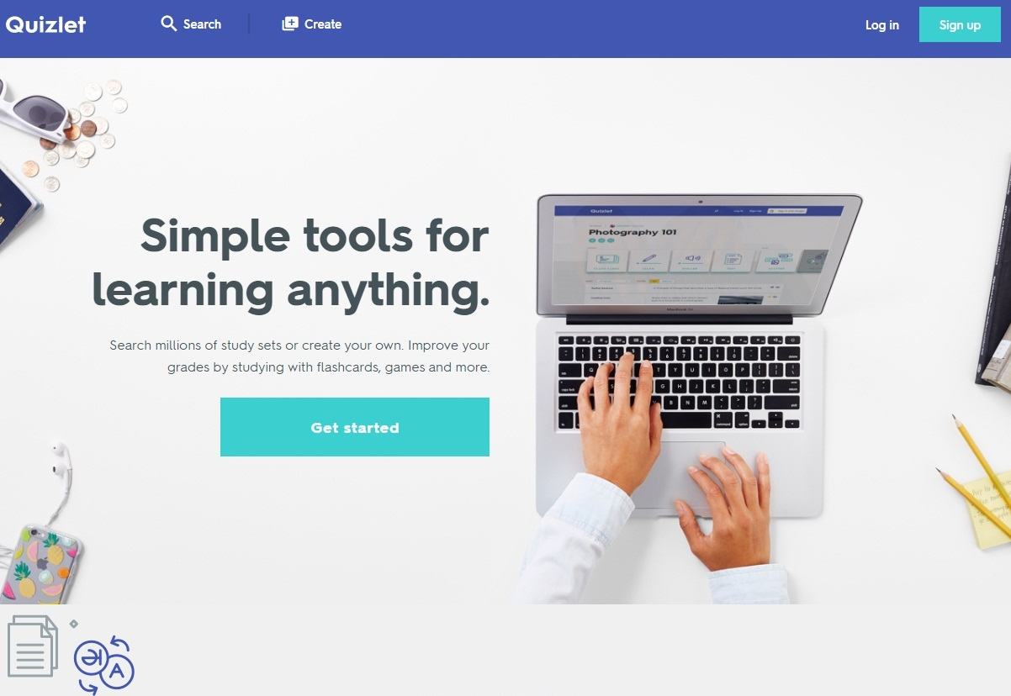
Quizlet
Створення завдань
https://quizlet.com/

Slide 16
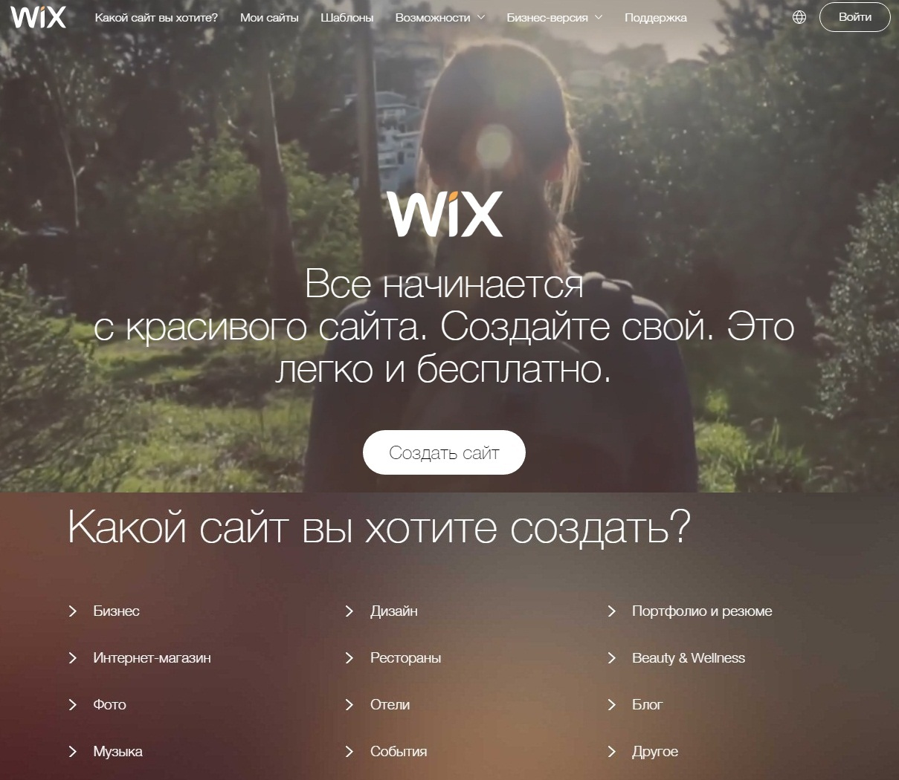
Wix
Створення сайту, веб-квестів
http://ru.wix.com/

Slide 17
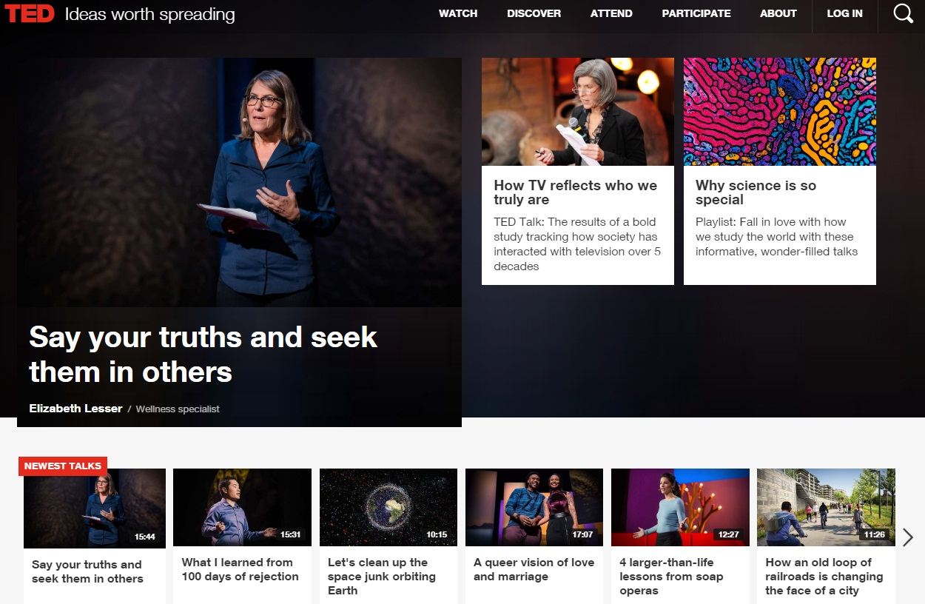
TED
Сайт для розміщення відео і завдань до них, також є підбірки відео
https://www.ted.com/

Slide 18
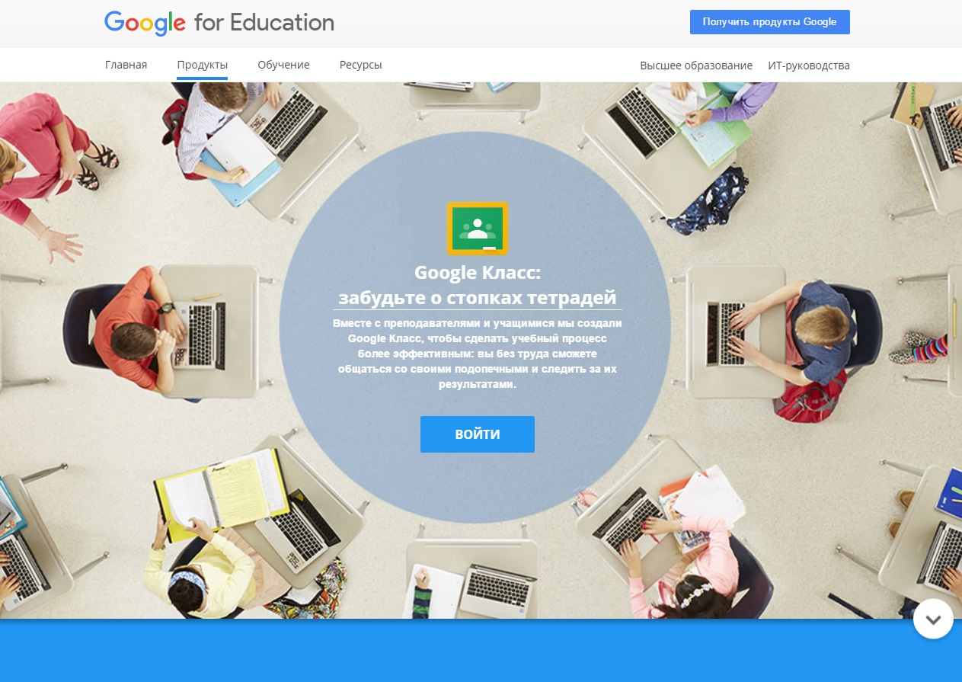
Google.classroom
Створення класу, в якому можна викладати завдання
https://www.google.com/intl/ru/edu/products/productivity-tools/classroom/

Slide 19
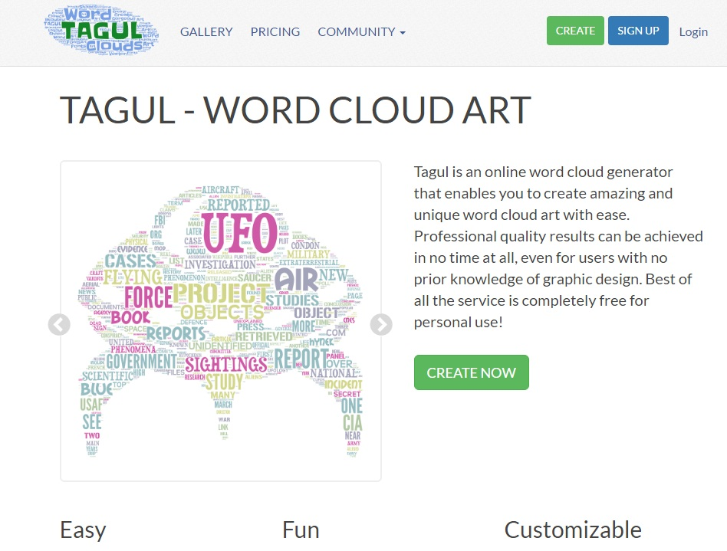
Tagul
Можна створювати хмаринки слів
https://tagul.com/

Slide 20
ClassTools
Стрічки часу, кросворди і т.д
http://www.classtools.net/

Slide 21
Story Builder
Можна створювати історії
http://docsstorybuilder.appspot.com/

Slide 22
Також можна використовувати
Google+,
HangOuts,
канал YouTube,
спільні документи в ​Google, Google диск з відкритим доступом.

